Slide 1


TOÁN LỚP 5

Slide 2
KHỞI ĐỘNG
Cả lớp chúng ta cùng hát bài hát lóp chúng ta đoàn kết

Slide 3
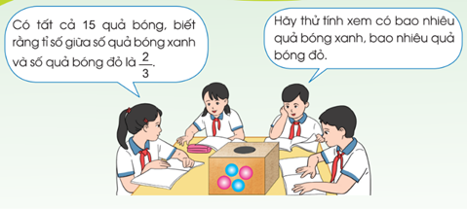
Quan sát tranh, thảo luân N4 và trả lời các câu hỏi
Tổng số bóng của cả hai loại là bao nhiêu quả?
Tỉ số bóng xanh và bóng đỏ bao nhiêu?
Bài toán đưa ra đã cho biết gì?
Bài toán yêu cầu gì?
Hỏi có bao nhiêu quả bóng xanh và bao nhiêu quả bóng đỏ?

Slide 4

Bài 7. Tìm hai số khi biết tổng và tỉ số của hai số đó
(tiết 1)

Slide 5

KHÁM PHÁ

Slide 6
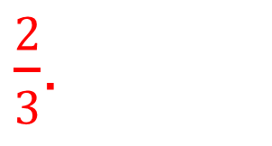
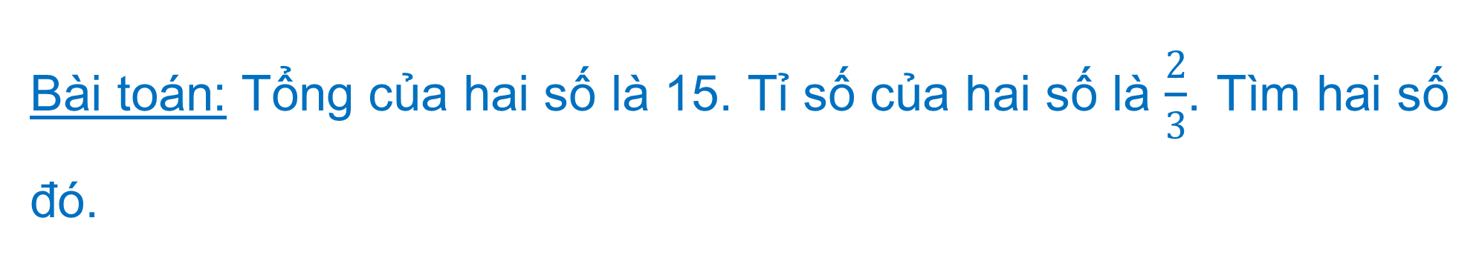
Bài toán: Tổng của hai số là 15. Tỉ số của hai số là $\frac{2}{3}$. Tìm hai số đó.
$\frac{2}{3}$.
Tổng
15
Tỉ số
Bài giải
Số bé:
Số lớn:
Tổng số phần bằng nhau là:
Giá trị mỗi phần bằng nhau là:
Số bé là:
Số lớn là:
Đáp số: số bé: 6; số lớn: 9
Bước 1
15
2 + 3 = 5 (phần)
Bước 2
15 : 5 = 3
Bước 3
3 × 2 = 6
Bước 4
3 × 3 = 9
Bước 5

Slide 7
Các bước để giải bài toán
“Tìm hai số khi biết tổng và tỉ số của hai số đó”
+ Bước 1: Vẽ sơ đồ
+ Bước 2: Tìm tổng số phần bằng nhau
+ Bước 3: Tìm giá trị một phần
+ Bước 4: Tìm số bé
+ Bước 5: Tìm số lớn

Slide 8

Thực hành, luyện tập
Bài 1

Slide 9
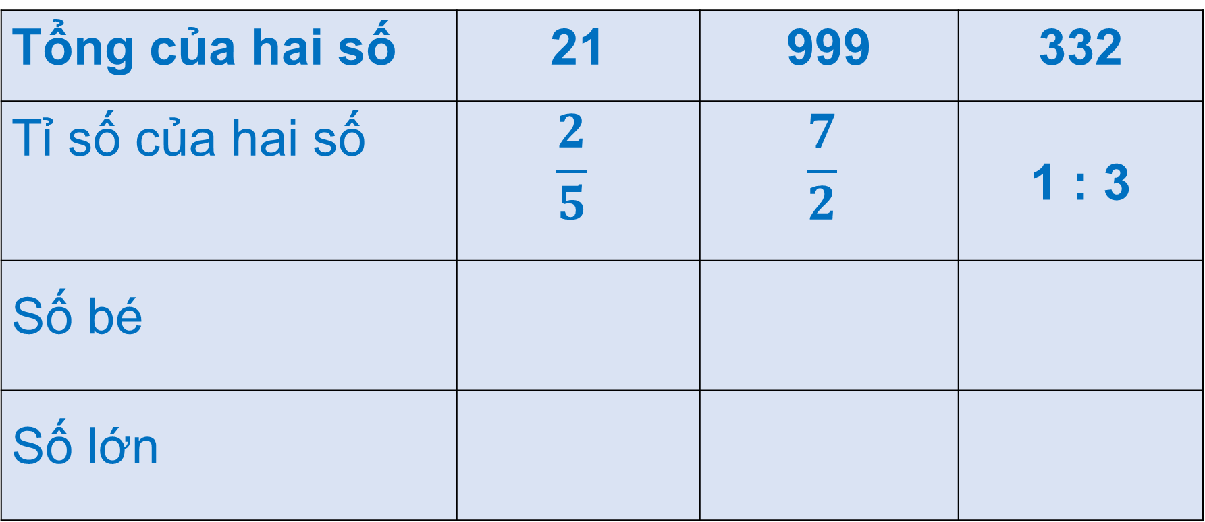
Bài 1. Số?
Tổng của hai số | 21 | 999 | 332
Tỉ số của hai số | $$\frac{2}{5}$$ | $$\frac{7}{2}$$ | 1 : 3
Số bé
Số lớn
6
83
222
15
777
249

Slide 10
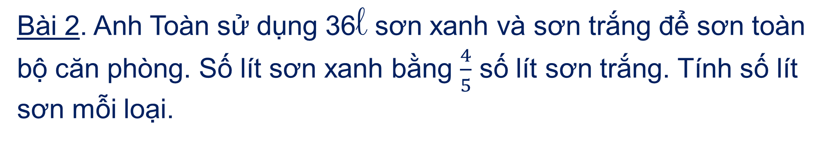
Bài 2. Anh Toàn sử dụng 36l sơn xanh và sơn trắng để sơn toàn bộ căn phòng. Số lít sơn xanh bằng $\frac{4}{5}$ số lít sơn trắng. Tính số lít sơn mỗi loại.
Bài giải
Sơn xanh:
Sơn trắng:
Tổng số phần bằng nhau là: 4 + 5 = 9 (phần)
Giá trị của mỗi phần bằng nhau là: 36 : 9 = 4 (l)
Số lít sơn xanh là: 4 × 4 = 16 (l)
Số lít sơn trắng là: 4 × 5 = 20 (l)
Đáp số: 16l sơn xanh, 20l sơn trắng
36l

Slide 11
Vận dụng
Tiết học vừa rồi chúng ta đã được học nội dung gì?

Slide 12
“Tìm hai số khi biết tổng và tỉ số của hai số đó”
+ Bước 1: Vẽ sơ đồ
+ Bước 2: Tìm tổng số phần bằng nhau
+ Bước 3: Tìm giá trị một phần
+ Bước 4: Tìm số bé
+ Bước 5: Tìm số lớn
+ Bước 1: Vẽ sơ đồ
+ Bước 2: Tìm tổng số phần bằng nhau
+ Bước 3: Số bé = Tổng : Tổng số phần bằng nhau x số phần của số bé
+ Bước 4: Số lớn = Tổng : Tổng số phần bằng nhau x số phần của số lớn
(Hoặc: Số lớn = Tổng – số bé)
Lưu ý: Có thể gộp bước 3 vào bước 4 và 5. Bước 4 và 5 cũng có thể thay đổi thứ tự.

Slide 13
Vận dụng
Tìm thêm các bài toán có dạng cần tìm 2 số khi biết tổng và tỉ số của hai số đó và chuẩn bị cho tiết 2

Slide 14





Chúc bạn luôn học tốt!

